Slide 1
Multiple Myelomda
Destek Tedavileri
Dr. Özlem Beyler
Gazi yaşargil eğitim ve araştırma hastanesi hematoloji kliniği
28/06/2025

Slide 2
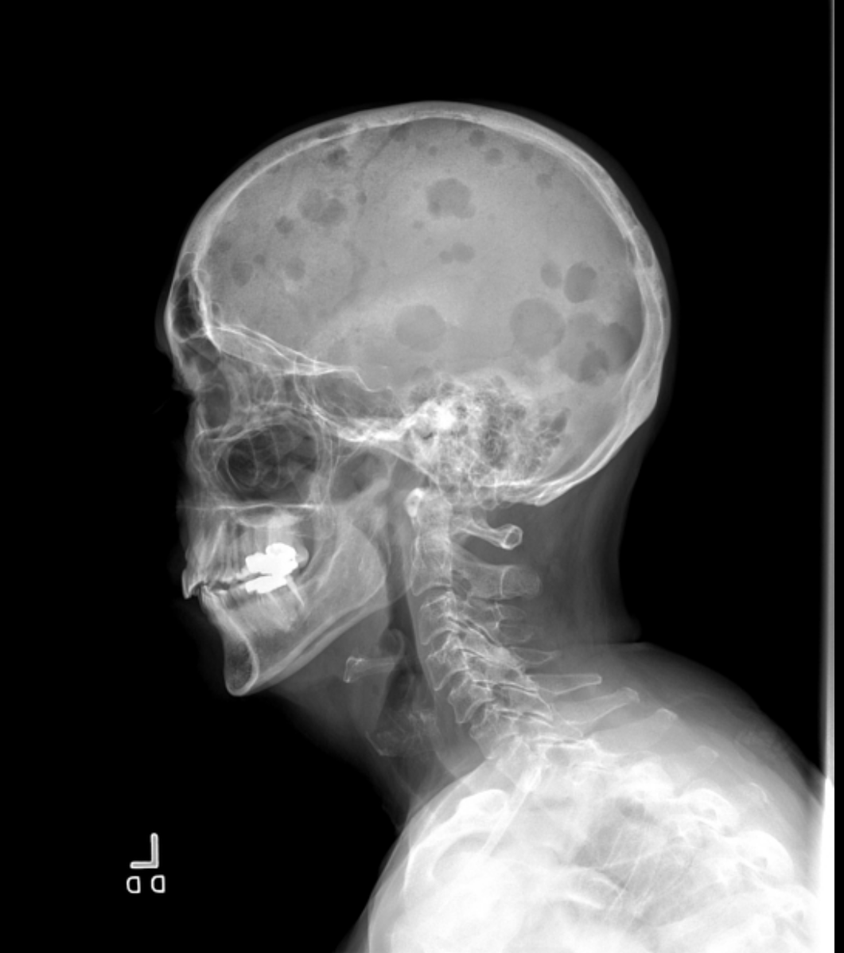
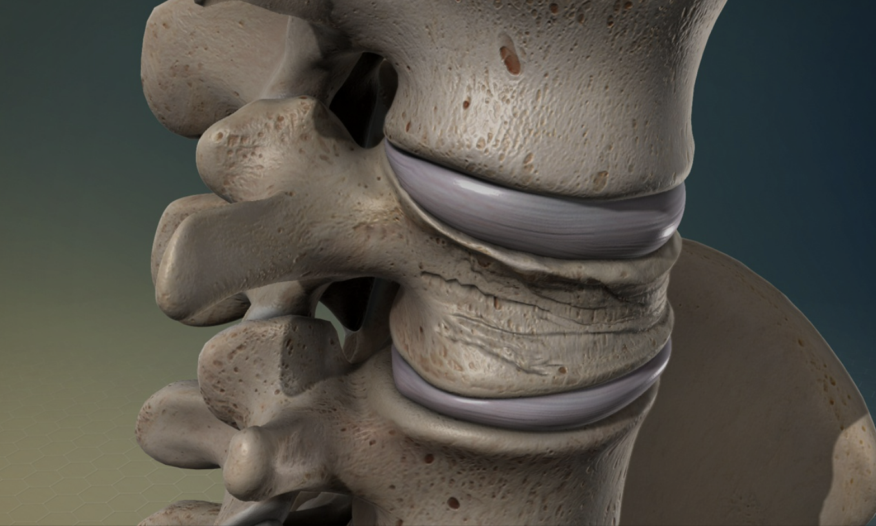
Multiple Myelomda Kemik Sağlığı

Slide 3
Multiple Myelomda Kemik Sağlığı
Multipl miyelomlu hastaların %85’inde yaygın osteopeni ve/veya osteolitik lezyonlar gelişmektedir.
Myelom ilişkili kemik hastalığının önlenmesi ve tedavisine yönelik mevcut stratejiler temel olarak osteoklast aktivitesinin baskılanmasına yöneliktir.
Ancak proteazom inhibitörleri, ubiquitin-proteazom yolunu inhibe ederek osteoblast farklılaşmasını artırıp kemik üzerinde doğrudan anabolik etki gösterebilir.
NCCN, semptomatik miyelomlu tüm hastalara bifosfonat veya denosumab önermektedir.

Slide 4
Multiple Myelomda Kemik Sağlığı
Bifosfonatlar, pirofosfat analoglarıdır ve hidroksiapatit kristallerine bağlandıklarında osteoklastlar tarafından endositozla alınır ve osteoklastın apoptozunu tetikler.
Alternatif olarak denosumab, RANKL’ye karşı geliştirilmiş IgG2 alt sınıfından bir monoklonal antikordur ve RANKL-RANK etkileşimini engelleyerek osteoklast aktivasyonu ve olgunlaşmasını durdurur.
Bifosfonatlar, kemikle ilişkili komplikasyonları azaltmakta, ağrıyı hafifletmekte ve yaşam kalitesini iyileştirmektedir.
Zoledronik asit çene osteonekrozu riskini pamidronata göre daha fazla artırır. Renal fonksiyon izlenmeli ve tedavi öncesi diş muayenesi yapılmalıdır.

Slide 5
Multiple Myelomda Kemik Sağlığı
Zoledronik asitin Denosumab ile yapılan karşılaştırmalı çalışmada, her iki ajan da benzer iskeletle ilişkili olay oranlarına sahip olup (noninferior), denosumab renal toksisite açısından daha güvenli bulunmuştur.
Myelom IX çalışması, zoledronatın, 3 ayda bir uygulamanın, iskeletle ilişkili olaylar açısından ayda bir uygulamaya göre non-inferior olduğunu göstermiştir.
Ayrıca, Myeloma IX çalışmasının devam analizinde, bifosfonat tedavisini 2 yıl veya daha uzun süre alan hastalarda genel sağkalım avantajı gözlenmiştir.

Slide 6
Denosumab kullanımında dikkat edilmesi gerekenler
Denosumab, hipokalsemiye yol açabilir. Bu risk özellikle:
  Böbrek yetmezliği olanlarda,
  D vitamini eksikliği bulunanlarda daha fazladır.
Takip ve önlem:
  Tedavi öncesi ve sırasında düzenli kalsiyum, fosfor, D vitamini düzeyleri izlenmelidir.
  Kalsiyum ve D vitamini takviyesi şarttır:
    Kalsiyum karbonat 500–1000 mg/gün
    D vitamini 800–1000 IU/gün

Slide 7
Denosumab kullanımında dikkat edilmesi gerekenler
Denosumab ani kesildiğinde (özellikle >12 ay kullanım sonrası), rebound hiperkalsemi ve hızlı rebound osteoporoz görülebilir.
Öneri:
  Tedavi sonlandırılacaksa, takiben kısa süreli bisfosfonat verilmesi önerilir.
  Kalsiyum düzeyleri ilaç kesildikten sonra en az 3–6 hafta boyunca takip edilmelidir.
  6 ayda bir denosumab idame tedavisi verilebilir.

Slide 8
Kemik Modifiye Edici Ajanların Dozları
Böbrek Yetmezliği Düzeyi | Pamidronat | Zoledronik Asit | Denosumab
Yok | 90 mg IV ≥2 saatte her 3–4 haftada | 4 mg IV ≥5 dakikada her 3–4 haftada | 120 mg SC her 4 haftada
CrCL ≥30 ile <60 mL/dk | Standart doz | 50–59 mL/dk 3.5 mg 40–49 mL/dk 3.3 mg 30–39 mL/dk 3.0 mg | 120 mg SC her 4 haftada
CrCL<30 mL/dk (diyaliz gerektirmeyen) | 60–90 mg IV ≥4–6 saatte | Önerilmez | 120 mg SC her 4 haftada*
* CrCL<30 mL/dk olanlarda ciddi hipokalsemi gelişebilir, monitorize edilmelidir.

Slide 9
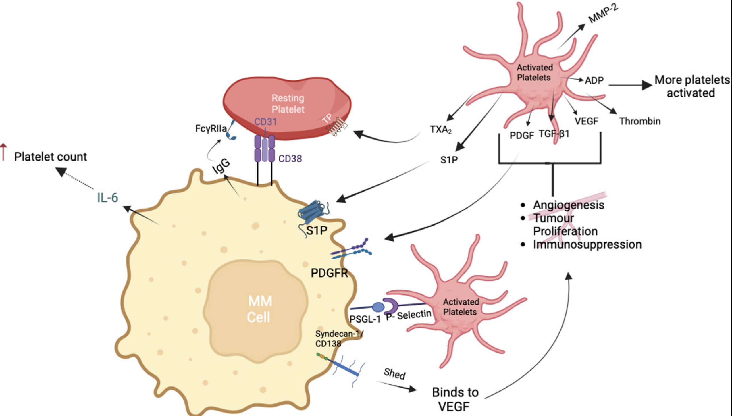
Multiple Myelomda Venöz Tromboembolizm Yönetimi
Yan Xing, Frontiers in Oncology, Oct 2022

Slide 10
Multiple Myelomda Venöz Tromboembolizm Yönetimi
VTE için en yüksek risk, MM tanısından sonraki ilk 6 ayda görülür.
VTE profilaksisi, antikoagülan veya antitrombosit ajanlara kontrendikasyon yoksa uygulanmalıdır.
Tüm antikoagülanlar kanama riskini artırır, bu nedenle her hastada fayda-zarar değerlendirmesi yapılmalıdır.

Slide 11
Multiple Myelomda Venöz Tromboembolizm Yönetimi
Atriyal fibrilasyon gibi başka bir nedenle antikoagülan kullanan hastalarda, tedaviye devam edilmelidir.
Trombositopeni <50.000/μL olduğunda tam doz antikoagülasyon kontrendikedir.
VTE açısından yüksek riskli hastalarda, trombosit sayısı 25.000/μL kadar düşük olsa bile profilaktik antikoagülasyon uygun olabilir.
Uzun dönem antikoagülasyon, altta yatan risk faktörü devam ettiği sürece önerilir.
IMiD bazlı tedavi sırasında VTE gelişen hastalarda, terapötik dozda antikoagülasyon tedavisine devam edilmelidir.

Slide 12
Multiple Myelomda Venöz Tromboembolizm Risk Skorlaması
IMPEDE Skoru
Bireysel Risk Faktörleri | Puan | Myeloma Risk Faktörleri | Puan
Santral venöz kateter / Tünelli santral hat | +2 | IMiD kullanımı | +4
Pelvis, kalça veya femur kırığı | +4 | Eritropoez stimüle edici ajan kullanımı | +1
Obezite (Vücut kitle indeksi ≥25) | +1 | Deksametazon ≤160 mg/ay | +2
Önceki VTE öyküsü | +5 | Deksametazon >160 mg/ay | +4
 |  | Doksorubisin veya çoklu ajan içeren kemoterapi | +3
Negatif Faktörler
Etnik köken: Asya | −3
Mevcut tromboprofilaksi: Profilaktik doz LMWH veya aspirin | −3
Mevcut tromboprofilaksi: Terapötik doz LMWH veya warfarin | −4

Slide 13
Multiple Myelomda Venöz Tromboembolizm Risk Skorlaması
SAVED Skoru ile Risk Sınıflaması
Değişken | Puan
Son 90 gün içinde ameliyat | +2
Irk: Asya | -3
Venöz tromboemboli (VTE) öyküsü | +3
Yaş ≥ 80 yıl | +1
Deksametazon
• Standart doz (120–160 mg/kür) | +1
• Yüksek doz (>160 mg/kür) | +2

Slide 14
IMPEDE Skoru ≤3 veya SAVED Skoru <2 olan hastalar | IMPEDE Skoru ≥4 veya SAVED Skoru ≥2 olan hastalar
• Aspirin 81–325 mg / gün | • LMWH (düşük molekül ağırlıklı heparin, örn. enoksaparin 40 mg/gün) • Rivaroksaban 10 mg/gün • Apiksaban 2.5 mg günde 2 kez • Fondaparinuks 2.5 mg/gün • Warfarin (hedef INR: 2.0–3.0)
KRD + aspirin , VRD + ASA ve KRD + rivaroksaban ile tedavi edilenlerde VTE oranları sırasıyla %16,1; %4,8; ve %4,8 olup istatistiksel olarak anlamlı bulunmuştur.

Slide 15
IMiD'lerin Trombojenik Etki Mekanizmaları
Proinflamatuvar Sitokin Artışı
Endotel Disfonksiyonu
Platelet Aktivasyonu ve Agregasyonu
Protein C/S ve Antitrombin Azalması
CYP450 ile İlaç Etkileşimleri

Slide 16
Optimal VTE Profilaksi Ajanı Seçimini Etkileyen Faktörler
Kanama riski (eş zamanlı koagülopati, DIC, hiperviskozite sendromu)
Sitopeniler (trombositopeni veya anemi)
Eşzamanlı ilaçlar (sitokrom P inhibitörleri/indükleyicileri, antiplatelet ilaçlar)
Böbrek fonksiyonu
Hasta tercihi (uygulama şekli, diyet kısıtlamaları)
Acil kanama durumlarında antidotlara erişim imkanı
Heparin kaynaklı trombositopeni öyküsü
Aşırı düşük veya yüksek vücut ağırlığı
Karfilzomib + IMiD tedavisi kombinasyonu

Slide 17
VTE Profilaksi Süresi
Miyelom tedavisi boyunca süresiz devam edilebilir.
3–6 ay tam doz antikoagülasyon sonrası, aspirine geçiş düşünülebilir.
(Uzun süreli antikoagülasyon, ilave hasta özelinde, tedaviye bağlı ya da geçici risk faktörleri varlığında uygun olabilir.)

Slide 18
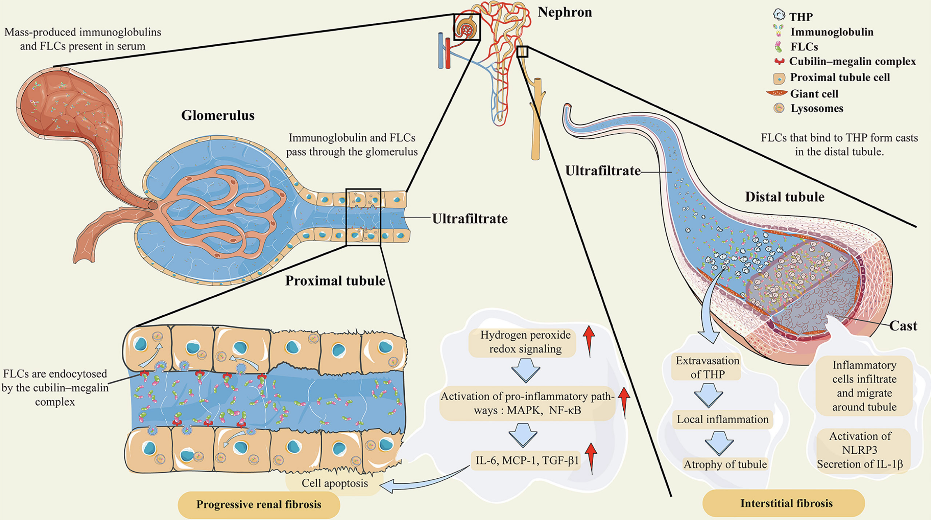
Multiple Myelomda Böbrek Hastalığı Yönetimi
Kulkarni, A. Bleeding and Thrombosis in Multiple Myeloma: Platelets as Key Players during Cell Interactions and Potential Use as Drug Delivery Systems. Int. J. Mol. Sci. 2023

Slide 19
Multiple Myelomda Böbrek Hastalığı Yönetimi
MM hastalarının %20–50’sinde renal yetmezlik gelişir ve sağkalımı olumsuz etkiler.
En sık neden: Serbest hafif zincire bağlı cast nefropatisi
Tanıda: Kreatinin, eGFR, 24 saatlik idrar, serum protein elektroforezi ve serbest hafif zincir ölçümleri temel alınmalıdır.
Bortezomib ve daratumumab, diyaliz hastaları dahil renal doz ayarlaması olmadan güvenle kullanılabilir.
Pomalidomid, renal yetmezlikli hastalarda tam doz (4 mg) kullanılabilir.
Lenalidomid, böbrek fonksiyonuna göre dozlanmalı; düşük GFR’de trombositopeni ve tedavi kesilmesi daha sık görülür.

Slide 20
Multiple Myelomda Böbrek Hastalığı Yönetimi
Hidrasyon, hafif zincir yükünü azaltmak için kritik öneme sahiptir (100–150 cc/saat idrar çıkışı hedeflenir).
Hiperkalsemi tedavisi: Zoledronik asit, pamidronat, denosumab ve kalsitonin.
Bifosfonatlar, böbrek yetmezliğinde dikkatle kullanılmalı, doz ayarı yapılmalıdır.
Plazmaferez veya yüksek cutoff diyaliz, bazı hastalarda serbest zincir yükünü azaltmak amacıyla düşünülebilir (kanıt sınırlı).
Böbrek biyopsisi, neden belirlenemeyen olgularda önerilir.

Slide 21
Böbrek Fonksiyonuna Göre Lenalidomid Dozlaması
Böbrek Fonksiyonu (Cockcroft-Gault CrCL) | Lenalidomid Dozu
CrCL ≥30 mL/dk ve <60 mL/dk | 10 mg her 24 saatte bir
CrCL <30 mL/dk (diyaliz gerektirmeyen) | 15 mg her 48 saatte bir
CrCL <30 mL/dk (diyaliz gerektiren) | 5 mg diyaliz günlerinde diyalizden sonra

Slide 22
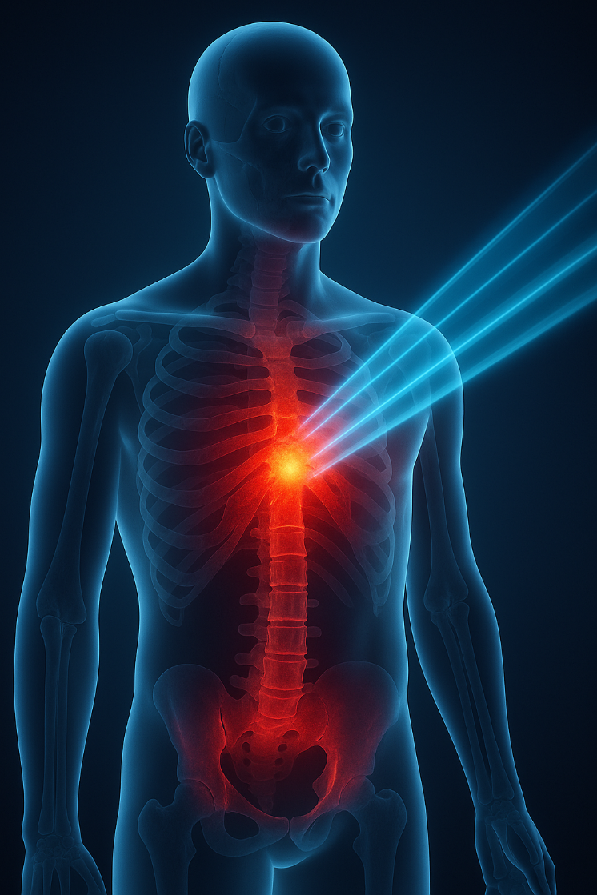
Multiple Miyelomda Radyoterapi Prensipleri

Slide 23
Multiple Miyelomda Radyoterapi Prensipleri
RT, multiple myelom hastalarında esas olarak palyatif amaçla kullanılır.
Radyasyon alanı ve tekniği dikkatli şekilde planlanmalı; omurilik, beyin, kemik iliği ve komşu organlara gelen toksisiteyi azaltmak hedeflenmelidir, çünkü hastalar hastalık süresince birden çok kez RT alabilir.
Kalp seviyesindeki torasik omurga bölgesine yönelik RT planlanırken, kalbi etkileyen dozun toksik etkisinden kaçınılmalıdır.
Kırık riski, yapısal instabilite ya da dekompresyon ihtiyacı varsa cerrahi endikasyon değerlendirilmelidir. Bu yoksa, sistemik tedavide gecikmeye yol açabilecek RT’den kaçınılmalıdır.
RT, bazı hastalarda kemik yeniden mineralizasyonu ile sonuçlanabilir.

Slide 24
RT Tedavi Zamanlaması ve Sıralaması
Sistemik tedavi, RT nedeniyle geciktirilmemelidir. Sistemik tedavi ile palyatif RT’nin eş zamanlı uygulanabilir.
Cerrahi endikasyonu olan hastalarda, RT ameliyat sonrası uygulanmalı ve ağrı kontrolü ile lokal nüksün önlenmesine yardımcı olmalıdır.
Kaynakların sınırlı olduğu yerlerde sistemik tedaviye erişim varsa, postoperatif RT’den vazgeçilebilir.

Slide 25
Multiple Myelomda Palyatif RT Dozları
Ağrı, patolojik kırık riski veya omurilik basısı gibi durumlarda palyatif amaçla kullanılabilen dozlar:
  Düşük doz RT: 8 Gy x 1 fraksiyon
  Fraksiyonel RT: 20–30 Gy, 5–15 fraksiyona bölünerek
  Tercih edilen doz: 20–25 Gy, 8–10 fraksiyon (özellikle spinal kord kompresyonu yoksa)
  30 Gy üzeri dozlar, ancak ciddi semptomatik durumlarda önerilir
Tedavi alanı sınırlı tutulmalı, özellikle hematopoetik kök hücre hasarı ve organ toksisitesi açısından dikkat edilmelidir.

Slide 26
Multiple Miyelomda Radyoterapi Prensipleri
Soliter plazmasitoma için önerilen RT:
▸ 40–50 Gy, 1.8–2.0 Gy fraksiyonlarla (toplam 20–25 fraksiyon) tutulum gösteren alana uygulanmalıdır.
▸ 5 cm'den küçük tümörlerde 35–40 Gy uygulanması yeterli olabilir.

Slide 27

Multiple Miyelomda Enfeksiyon Riski ve Yönetimi

Slide 28
Multiple Miyelomda Enfeksiyon Riski ve Yönetimi
Erken dönemde: Streptococcus pneumoniae, Haemophilus influenzae (özellikle pnömoni ve sinüzit).
İleri hastalıkta/nötropenide: Staphylococcus aureus, Pseudomonas aeruginosa ve diğer gram-negatif bakteriler.
Levofloksasin: Günde 1 kez 500 mg oral (ağızdan) → yeni tanıda 12 hafta
Alternatifler:
Sefdinir: Günde 2 kez 300 mg oral
Amoksisilin-klavulanat: Günde 2 kez 875 mg oral

Slide 29
Multiple Miyelomda Enfeksiyon Riski ve Yönetimi
Enfeksiyon Riski | Katkıda Bulunan Faktörler
Artmış Genel Enfeksiyon Riski | • OKHN • Bispesifik antikor (BsAb) tedavisi • CAR T-hücre tedavisi • CD-38 antikorları • Sitotoksik kemoterapi
Artmış Bakteriyel Enfeksiyon Riski | • Multipl miyelom tanısı • BsAb tedavisi • CAR T-hücre tedavisi
IgG tipinde myelomu olan hastalarda gammaglobulin replasmanı gereksinimini değerlendirirken, toplam IgG düzeyinin ne kadarının klonal plazma hücrelerinden kaynaklandığını dikkate almak önemlidir. Normal IgG düzeyini tahmin etmek için, IgG için belirlenen M proteini (M spike) değeri toplam IgG düzeyinden çıkarılmalıdır. Eğer geriye kalan IgG düzeyi 400 mg/dL’nin altındaysa ve bu immünoglobulin poliklonal değilse, immünoglobulin replasmanı düşünülebilir

Slide 30
Multiple Miyelomda Enfeksiyon Riski ve Yönetimi
Enfeksiyon Riski | Katkıda Bulunan Faktörler
Artmış Viral Enfeksiyon Riski | • Proteazom inhibitörleri • Monoklonal antikorlar • BsAb tedavisi • CAR T-hücre tedavisi
Artmış Fungal Enfeksiyon Riski | • Yüksek doz steroidler • Uzamış nötropeni • BsAb tedavisi • CAR T-hücre tedavisi

Slide 31
Viral ve Fungal Enfeksiyonlar ve Profilaksi Önerileri
Müdahale & Profilaksi | BsAb | OtoHKN
HSV/VZV: Asiklovir 400–800 mg PO 2x/gün veya Valasiklovir 500 mg PO 1–2x/gün | Süre kısıtlaması yok | HKN sonrası 1 yıl
PJP: TMP-SMX, pentamidin veya atovaquone | Tedaviye başlanır ve tedavi sonuna kadar veya CD4 ≥200/mm³ olana kadar (hangisi daha geç gerçekleşirse) devam edilir. | Deksametazon veya eşdeğer dozu haftada 4 gün boyunca günde >40 mg ise
Adenovirüs, EBV, JC, Parvovirüs | Viral yükün rutin olarak izlenmesi önerilmez. Profilaksi yok.
Maya (Candida): Flukonazol 400 mg/gün | ANC <500 olduğunda veya hekimin klinik değerlendirmesine göre başlanır ve nötrofil düzeyi artana kadar devam edilir.
Küf: Azol | Küf enfeksiyonları: Enfeksiyon riski yüksek* olan hastalarda küf etkili azol ile profilaktik tedaviye devam edilmesi düşünülmelidir.
Asiklovir veya Valasiklovir Monoklonal antikor veya PI alanlarda, tedavi bitiminden sonra ≥3 ay devam edilmelidir.
*CAR T-hücre tedavisi ve bispesifik antikor tedavisi alan hastalar, birden fazla doz tocilizumab alanlar, CRS (sitokin salınım sendromu) ve ICANS (immün effektör hücre ilişkili nörotoksisite) tedavisinde ikinci basamak ajanlar (örneğin anakinra veya siltuksimab) kullananlar, uzamış ve/veya yüksek doz steroid tedavisi alan hastalar (7 gün içinde ≥3 gün 10 mg deksametazon veya günde >1 g metilprednizolon) yüksek enfeksiyon riski taşıyan hastalar olarak kabul edilir.

Slide 32
CMV Riskini Artıran İlaçlar
Ajan/Tedavi | Risk Mekanizması
Daratumumab (anti-CD38) | T ve NK hücrelerinin sayısını azaltır
Elotuzumab (anti-SLAMF7) | NK hücre aktivitesini baskılayabilir
Lenalidomid/Pomalidomid | Uzun süreli kullanımı T hücre fonksiyonunu etkileyebilir
Deksametazon (yüksek doz/uzun süre) | Hücresel immüniteyi baskılar
CAR T hücre tedavisi | Derin lenfositopeni ve sitokin salınım sendromu sonrası bağışıklık zayıflar
Bispecific Antikorlar (BsAb) | T-hücrelere bağlı aşırı immünsüpresyon
Otolog veya Allojenik HCT | Özellikle allojenik nakil sonrası risk en yüksektir

Slide 33
Multiple Myelomda CMV Profilaksisi
Yüksek doz asiklovir ve valasiklovir, CMV profilaksisi amacıyla kullanılmıştır. Ancak bu ajanlar CMV'ye karşı zayıf etki gösterdiğinden, CMV hastalığı açısından yüksek risk taşıyan hastalarda, CMV sürveyansı ve önleyici tedavi stratejisi gereklidir. Bu amaçla gansiklovir, valgansiklovir veya foskarnet kullanılabilir.
  CMV için önleyici tedavi: Gansiklovir: Her 12 saatte bir 5 mg/kg.

Slide 34
Multipl Miyelomda Aşılama Şeması
Aşı Türü | Zamanlama / Endikasyon | Notlar
Pnömokok Aşısı | Tanı anında / tedavi başlangıcında | PCV20 tek doz VEYA PCV15 + PPSV23 (1 yıl sonra)
İnfluenza (Grip) Aşısı | Her yıl, tercihen Eylül–Kasım arasında | İnaktive aşı tercih edilmeli
COVID-19 Aşıları | NCCN ve CDC güncel önerilerine göre | mRNA aşılar önerilir (3 doz primer + 1–2 takviye)
Herpes Zoster Aşısı | ≥50 yaş veya proteozom inhibitörü / anti-CD38 tedavisi alıyorsa önerilir | Rekombinant Zoster Aşısı (Shingrix®) tercih edilir, 0 ve 2. ayda 2 doz
Hepatit B Aşısı | HBsAg negatif ve anti-HBs <10 IU/mL ise | 3 dozluk seri (0-1-6 ay) veya hızlandırılmış rejim (0-1-2-12 ay)
Hepatit A Aşısı | Anti-HAV negatif olanlara önerilir | 2 doz (0–6 ayda)
Tdap / Td Aşısı | 10 yılda bir Td rapeli, erişkinlerde bir kez Tdap önerilir | Yaralanma durumunda doz tekrarı değerlendirilir
Meninkokok Aşısı (MenACWY) | Aspleni veya hipogammaglobulinemi | 2 doz, 2 ay arayla → ardından 5 yılda bir tekrar
Haemophilus influenzae tip B | Aspleni veya hipogamaglobulinemi | Tek doz önerilir
RSV Aşısı | ≥60 yaş ve immünsüprese bireylerde önerilebilir

Slide 35
Multipl Miyelomda Aşılama Şeması
Canlı aşılar (canlı zoster, oral polio): MM hastalarına uygulanmamalıdır.
Aşılar ideal olarak tedavi başlanmadan önce veya immünsüpresyon minimal düzeydeyken yapılmalıdır.
Otolog KİT sonrası temel aşılamalar yeniden başlatılmalıdır (primer çocukluk takvimi gibi).

Slide 36

Multiple myelom sadece hastalığı değil,
hastayı bütün yönleriyle tedavi etmeyi gerektirir..

Slide 37
Piedra K, Peterson T, Tan C, et al. Comparison of venous thromboembolism incidence in newly diagnosed multiple myeloma patients receiving bortezomib, lenalidomide, dexamethasone (RVD) or carfilzomib, lenalidomide, dexamethasone (KRD) with aspirin or rivaroxaban thromboprophylaxis. Br J Haematol. 2022;196(1):105-109. doi:10.1111/bjh.17772
Zweegman S, van de Donk NWCJ. Supportive care in myeloma-when treating the clone alone is not enough. Hematology Am Soc Hematol Educ Program. 2024;2024(1):569-581. doi:10.1182/hematology.2024000579
https://www.nccn.org/professionals/physician_gls/pdf/myeloma.pdf
Jackson GH, Morgan GJ, Davies FE, et al. Osteonecrosis of the jaw and renal safety in patients with newly diagnosed multiple myeloma: Medical Research Council Myeloma IX Study results. Br J Haematol 2014;166:109-117.
Raje N, Terpos E, Willenbacher W, et al. Denosumab versus zoledronic acid in bone disease treatment of newly diagnosed multiple myeloma: an international, double-blind, double-dummy, randomised, controlled, phase 3 study. Lancet Oncol 2018;19:370-381.
Elhammali A, Amini B, Ludmir EB, et al. New paradigm for radiation in multiple myeloma: lower yet effective dose to avoid radiation toxicity. Haematologica 2020;105:e355-e357.

